Slide 1


Slide 2
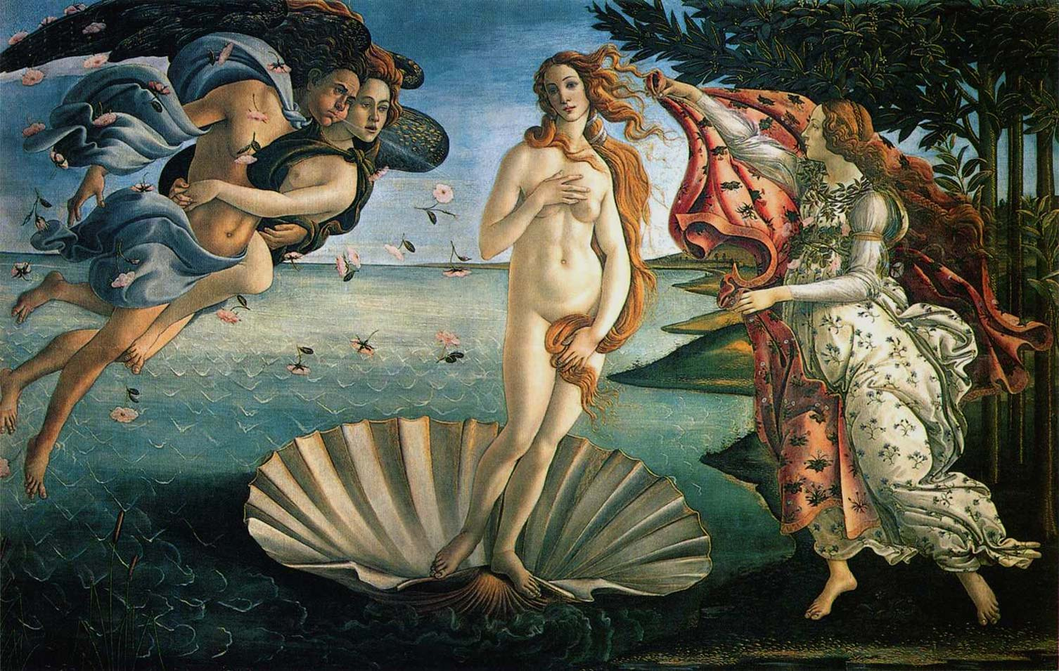
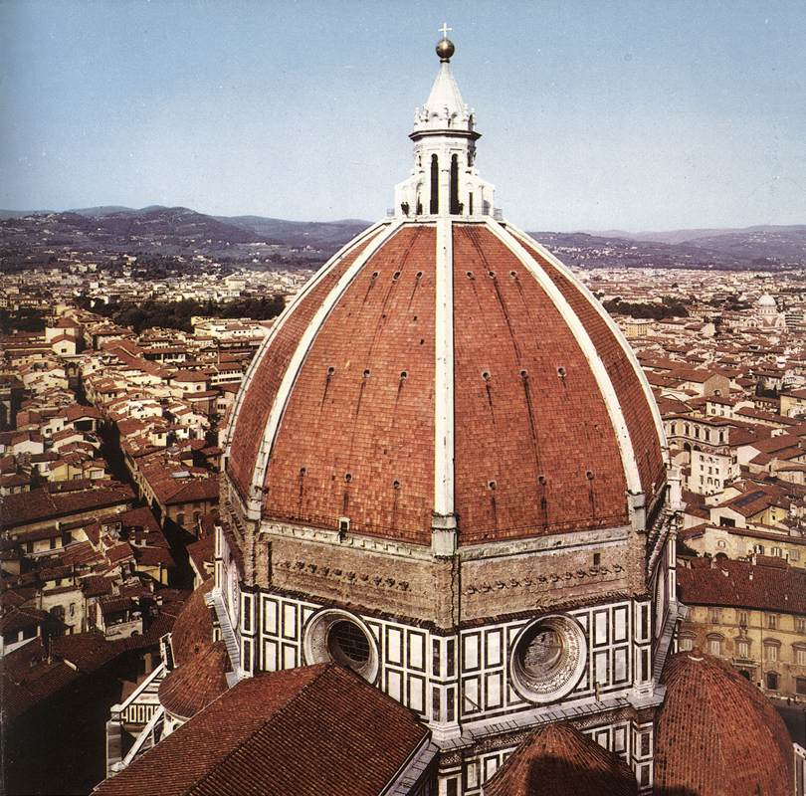
(Tema 7)
ARTE ITALIANO
LOS GRANDES DEL QUATROCENTO Y CINQUECENTO
QUATTROCENTO
Botticelli(1445-1510)
Nacimiento de Venus
Cúpula de la Catedral de Florencia
Filipo Brunelleschi (1377-1446)
Personal Docente de Actividad Formativa III-Apreciación de las Artes Plásticas.

Slide 3
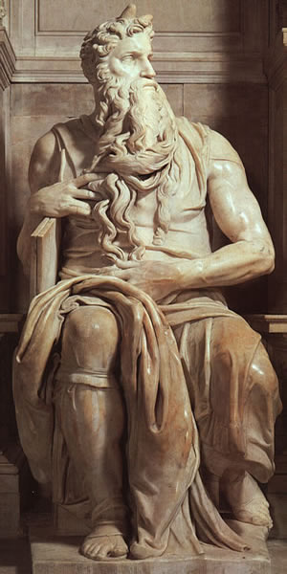
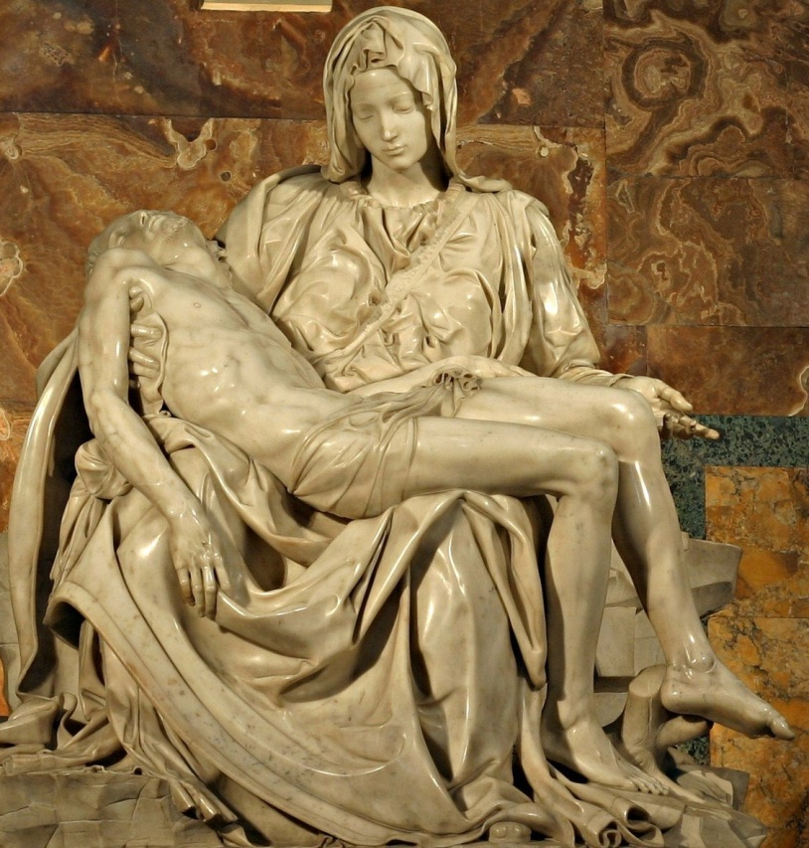
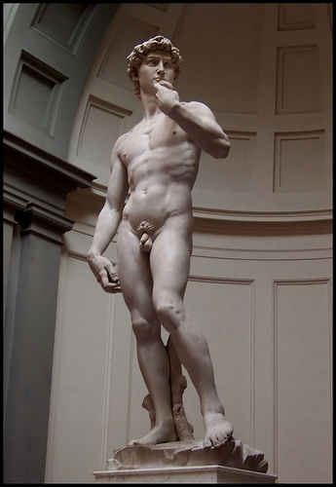
(Tema 7)
CINQUECENTO
Miguel Ángel
Parte baja de la sepultura de Julio II, en San Pietro in Vincoli, en Roma, con la escultura de Moisés
Miguel Ángel
La Piedad de la Basílica de San Pedro del Vaticano
Miguel Ángel(1474-1564)
Galería de la Academia, Florencia
David
1,74 m de altura x 1,95 m de longitud en la base
Año 1496
Se encuentra en la Iglesia San Pedro-Roma
Personal Docente de Actividad Formativa III-Apreciación de las Artes Plásticas.

Slide 4
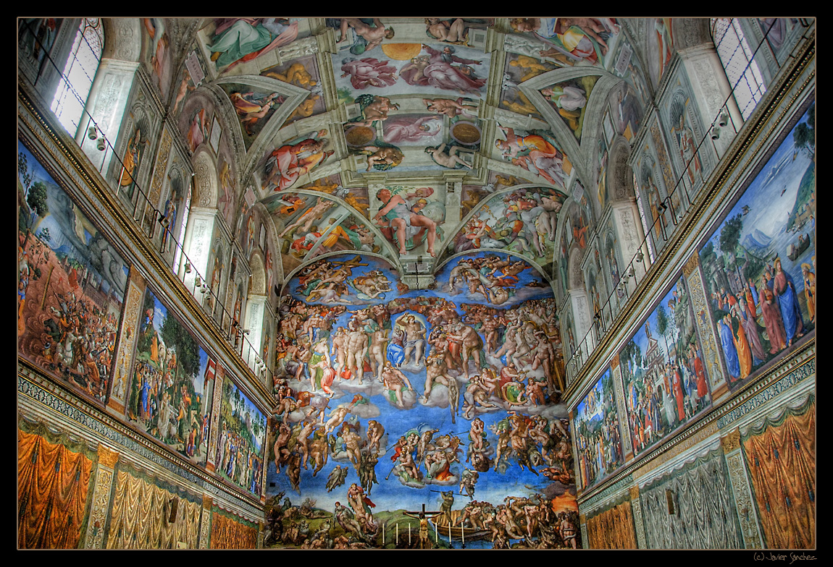
Miguel Ángel (1474-1564)
Capilla Sixtina- juicio final
(Tema 7)
Personal Docente de Actividad Formativa III-Apreciación de las Artes Plásticas.

Slide 5
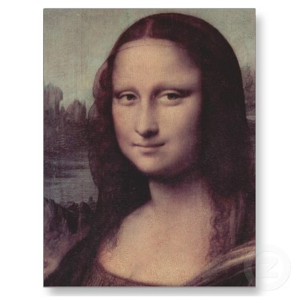
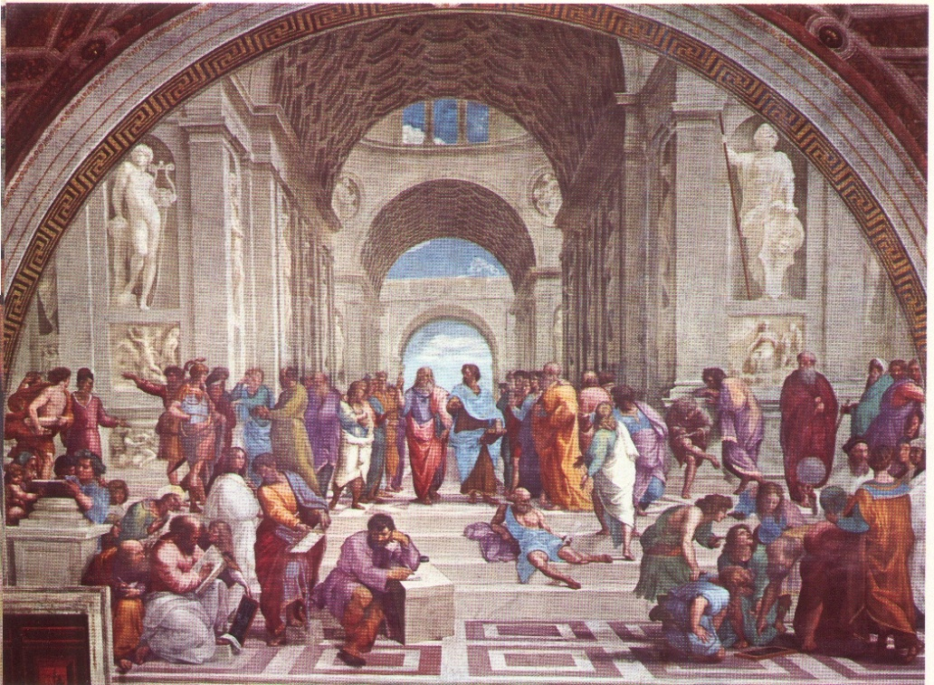
Leonardo Da Vinci
(1452-1519)
Tema 7
Rafael Sanzio
(1483-1520)
Gioconda
Academia de Platón
Leonardo da Vinci (1503-1506) óleo sobre tabla 77cmx53 cm Museo de Louvre París Francia
Museo del Vaticano
Personal Docente de Actividad Formativa III-Apreciación de las Artes Plásticas.

Slide 6
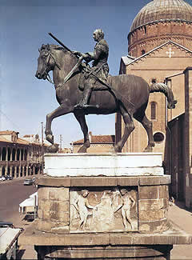
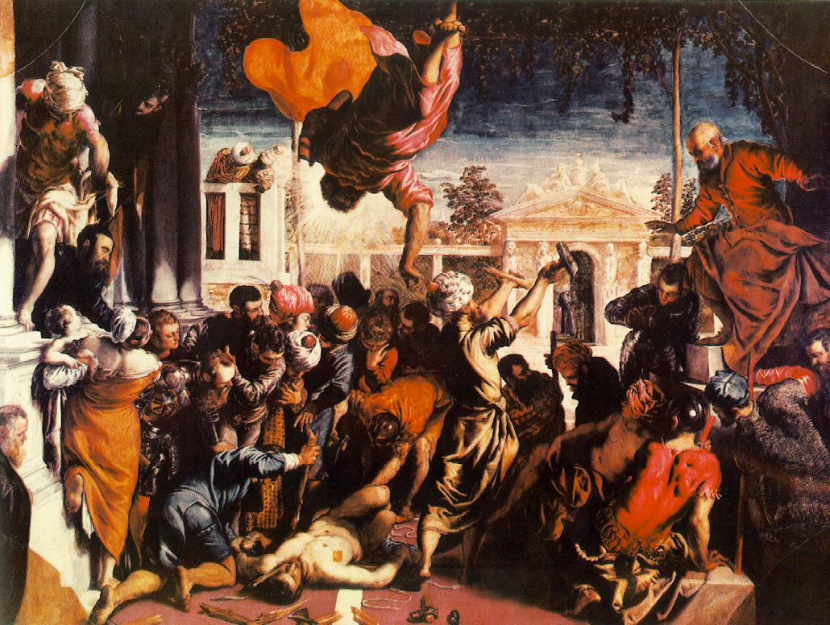
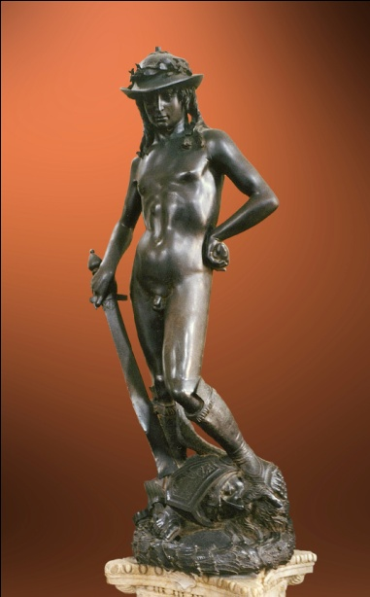
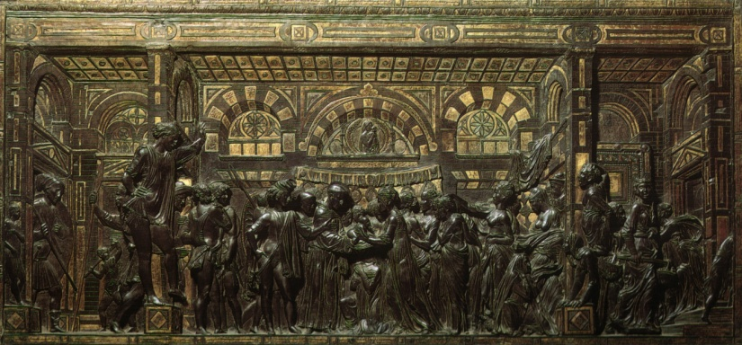
Tintoretto
(1518-1594)
Dónatelo
(1386-1466)
San Marcos liberando al esclavo (1548)
óleo sobre tela
Galería de la academia Venecia
David en Bronce
Estatua ecuestre de Gattamelata
Monumento ecuestre levantado frente a la Basílica de San Antonio de Padua en la Plazuela del Santo (Italia) fue realizado en 1453
Dónatelo
Relieve Aplanado
Personal Docente de Actividad Formativa III-Apreciación de las Artes Plásticas.

